Slide 1

APRESENTAÇÃO COMERCIAL
Tamoios Tecnologia
[TÍTULO DA PROPOSTA]
[CLIENTE] / [DATA]
Notes:
Substitua os campos entre colchetes. Instale Fraunces e Inter antes de editar. Mantenha o logo original, sem efeitos. Texto e formas editáveis; fotos e logo são imagens.

Slide 2
01 / EMPRESA
Tecnologia em biomassa.
Embalagens em polpa moldada para varejo, indústria e agro.
[RESUMO DA EMPRESA E DIFERENCIAL VALIDADO]
Notes:
Use fatos aprovados pela empresa. Nunca acrescentar clientes, certificações ou números sem validação.

Slide 3
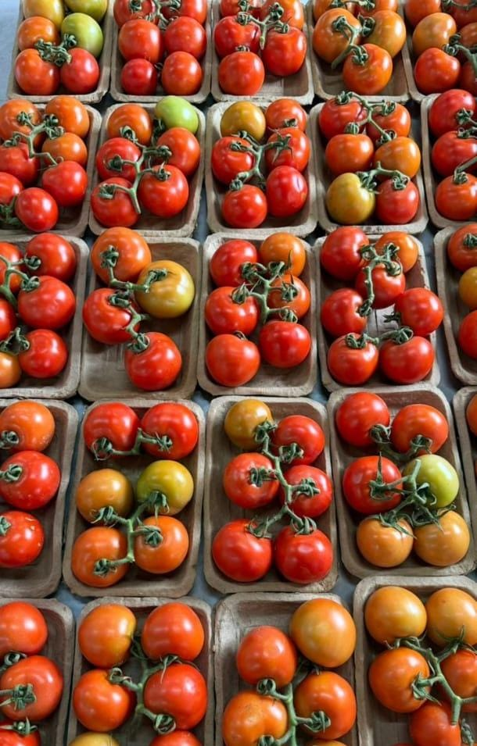
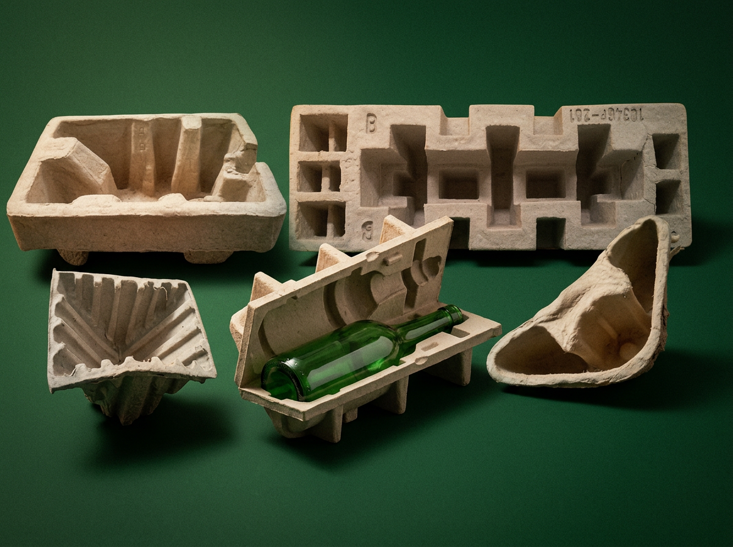
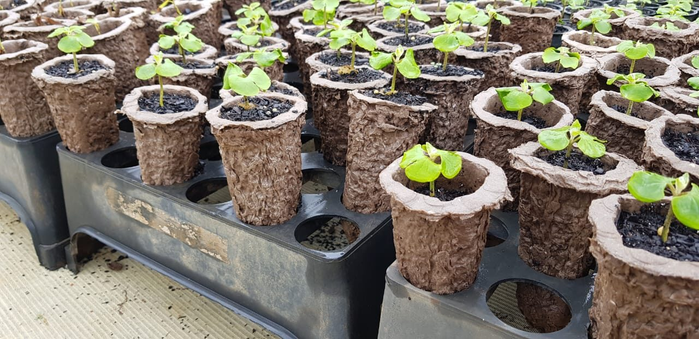
02 / PORTFÓLIO
Soluções em polpa moldada.
Bandejas FLV
Calços técnicos
Agro-florestal
[APLICAÇÃO / DIFERENCIAL]
[APLICAÇÃO / DIFERENCIAL]
[APLICAÇÃO / DIFERENCIAL]

Slide 4
03 / PRODUTO
[NOME DA SOLUÇÃO]
[BENEFÍCIO PRINCIPAL]
[DESCRIÇÃO CURTA]
[MATERIAL / DIMENSÕES]
[APLICAÇÃO]
Notes:
Substitua a imagem por uma foto real da solução. Preserve a proporção da foto; não cortar bordas ou encaixes essenciais.

Slide 5
04 / BENEFÍCIOS
O valor para a operação.
1
2
3
Proteção
Circularidade
Eficiência
[BENEFÍCIO COM EVIDÊNCIA VALIDADA]
[BENEFÍCIO COM EVIDÊNCIA VALIDADA]
[BENEFÍCIO COM EVIDÊNCIA VALIDADA]
Notes:
Somente benefícios aprovados. Não inserir promessas de desempenho sem fonte.

Slide 6
05 / PROCESSO
Do desafio à solução.
01
02
03
04
Briefing
Engenharia
Validação
Produção
[ETAPA / PRAZO VALIDADO]
[ETAPA / PRAZO VALIDADO]
[ETAPA / PRAZO VALIDADO]
[ETAPA / PRAZO VALIDADO]

Slide 7
06 / CASE
[NOME DO CASE APROVADO]
[DESAFIO]
[RESULTADO]
[CONTEXTO DO CLIENTE]
[SOLUÇÃO]
[MÉTRICA + FONTE + PERÍODO]
[DESCRIÇÃO DA APLICAÇÃO VALIDADA]
Notes:
Nenhum resultado neste layout é real até preencher e validar. Use nome e logo do cliente apenas com autorização.

Slide 8
07 / PROPOSTA
[ESCOPO COMERCIAL]
Solução
[PRODUTO / QUANTIDADE]
Condições
[PREÇO / PAGAMENTO / FRETE]
Entrega
[PRAZO / VALIDADE / RESPONSÁVEIS]
Notes:
Substitua todos os campos comerciais. Não usar preços ou prazos fictícios.

Slide 9
CONTATO
Vamos conversar.
Fernanda Cano
fernanda@tamoiostecnologia.com.br
+55 11 94006 6986
@tamoios_tecnologia

